Slide 1
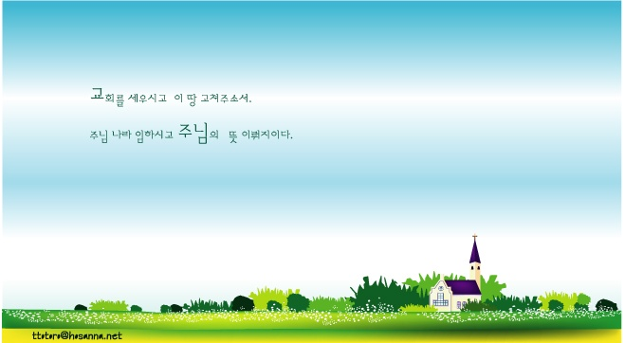
마태복음24장 42절
그러므로 깨어 있어라
어느 날에 너희 주가 임할는지 너희가 알지 못함이니라

Slide 2
< 제 목 >
예수님이 다시 오세요

Slide 3
시작이 있으면 끝이 있다

Slide 4
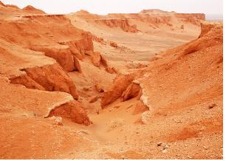
1. 기근
세상 마지막이 되면 먼저 기후가 변하여 농사할 수 없을 만큼 기근이 들게 됩니다. 양식을 찾으려고 해도 양식 구하기가 아주 어렵게 됩니다.
우리나라도 사막 위험지역입니다. 산의 나무도 다 죽고 강물도 흐르지 않게 됩니다. 앞으로 물 부족사태에 대비해서 준비하지 않으면 안 되는 상황입니다.
지금 몽골이나 전 세계에 사막화 현상이 심하게 나타나고 있습니다.

Slide 5
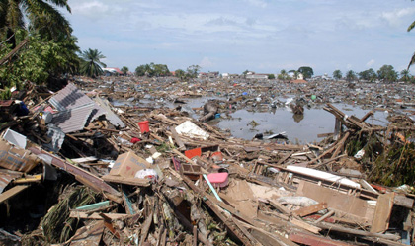
2. 재앙
그런가 하면 반대로 온갖 태풍이나 해일이나 폭우나 상상할 수 없는 일들이 일어나게 됩니다.
추위와 더위로 사람들이 많이 죽고 있어요.
앞으로는 더욱 심해 질거예요.

Slide 6
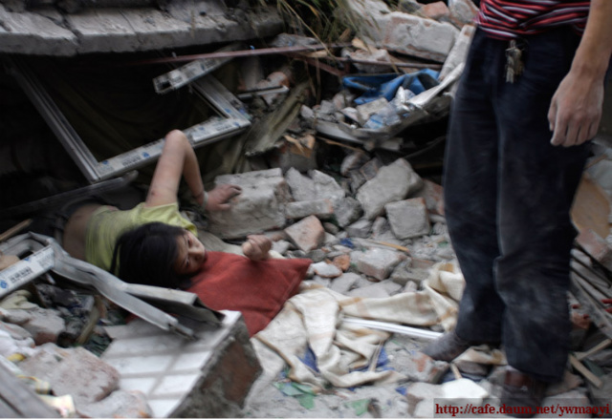
3.
지
진
기후만 변화될까요?
지구의 지질도 변해서 여기저기서 지진이 일어나 건물은
파괴되고 수많은 사람들이 다치거나 죽게 됩니다.

Slide 7
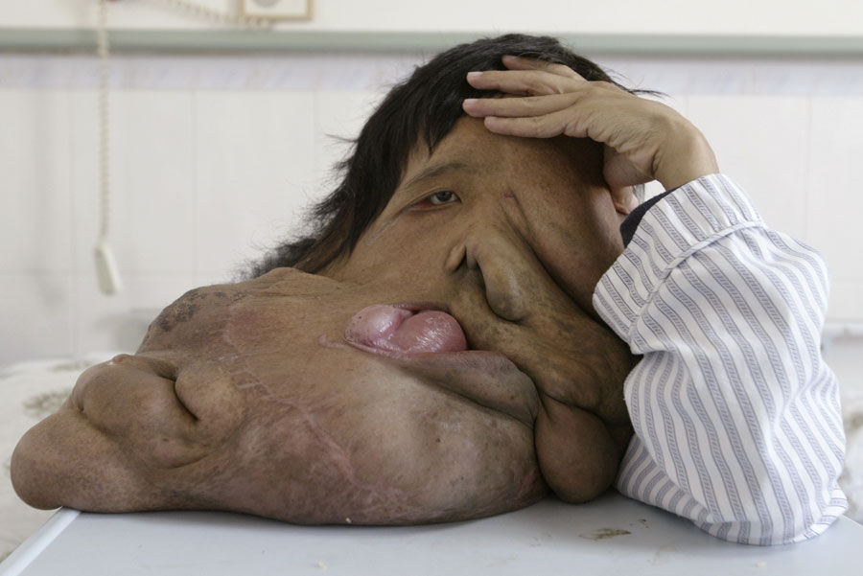
그런가 하면 이름 모를 질병으로 온 세상 사람들이 아파서 이를 갈며 죽고자 해도 속히 죽지도 않습니다.
4.
질병

Slide 8
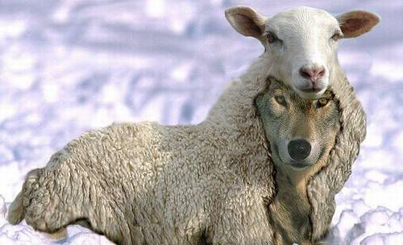
5.거짓 선지자
그리고 거짓선지자가 나타나 사람들을 미혹하여 내가 하나님이다. 내가 재림 예수다. 내가 보혜사 성령이다 예수님이 여기 왔다 저기 왔다 하면서 헛것을 믿게 할 것입니다. 여기 그림처럼 이리가 양의 탈을 쓴 것처럼 사람들을 속일 것입니다.
그리고 이 땅에는 살인이나 강도나 도적들로 인해 살아갈 수가 없게 됩니다. 자기만 살겠다고 범죄하기 때문이지요.
재앙에 죽고 사람에게 죽고 이 마지막 때에 살아남을 사람은 별로 없을 만큼 흉악한 세상이 됩니다.
죄악이 가득한 세상이 될 것입니다.

